Slide 1
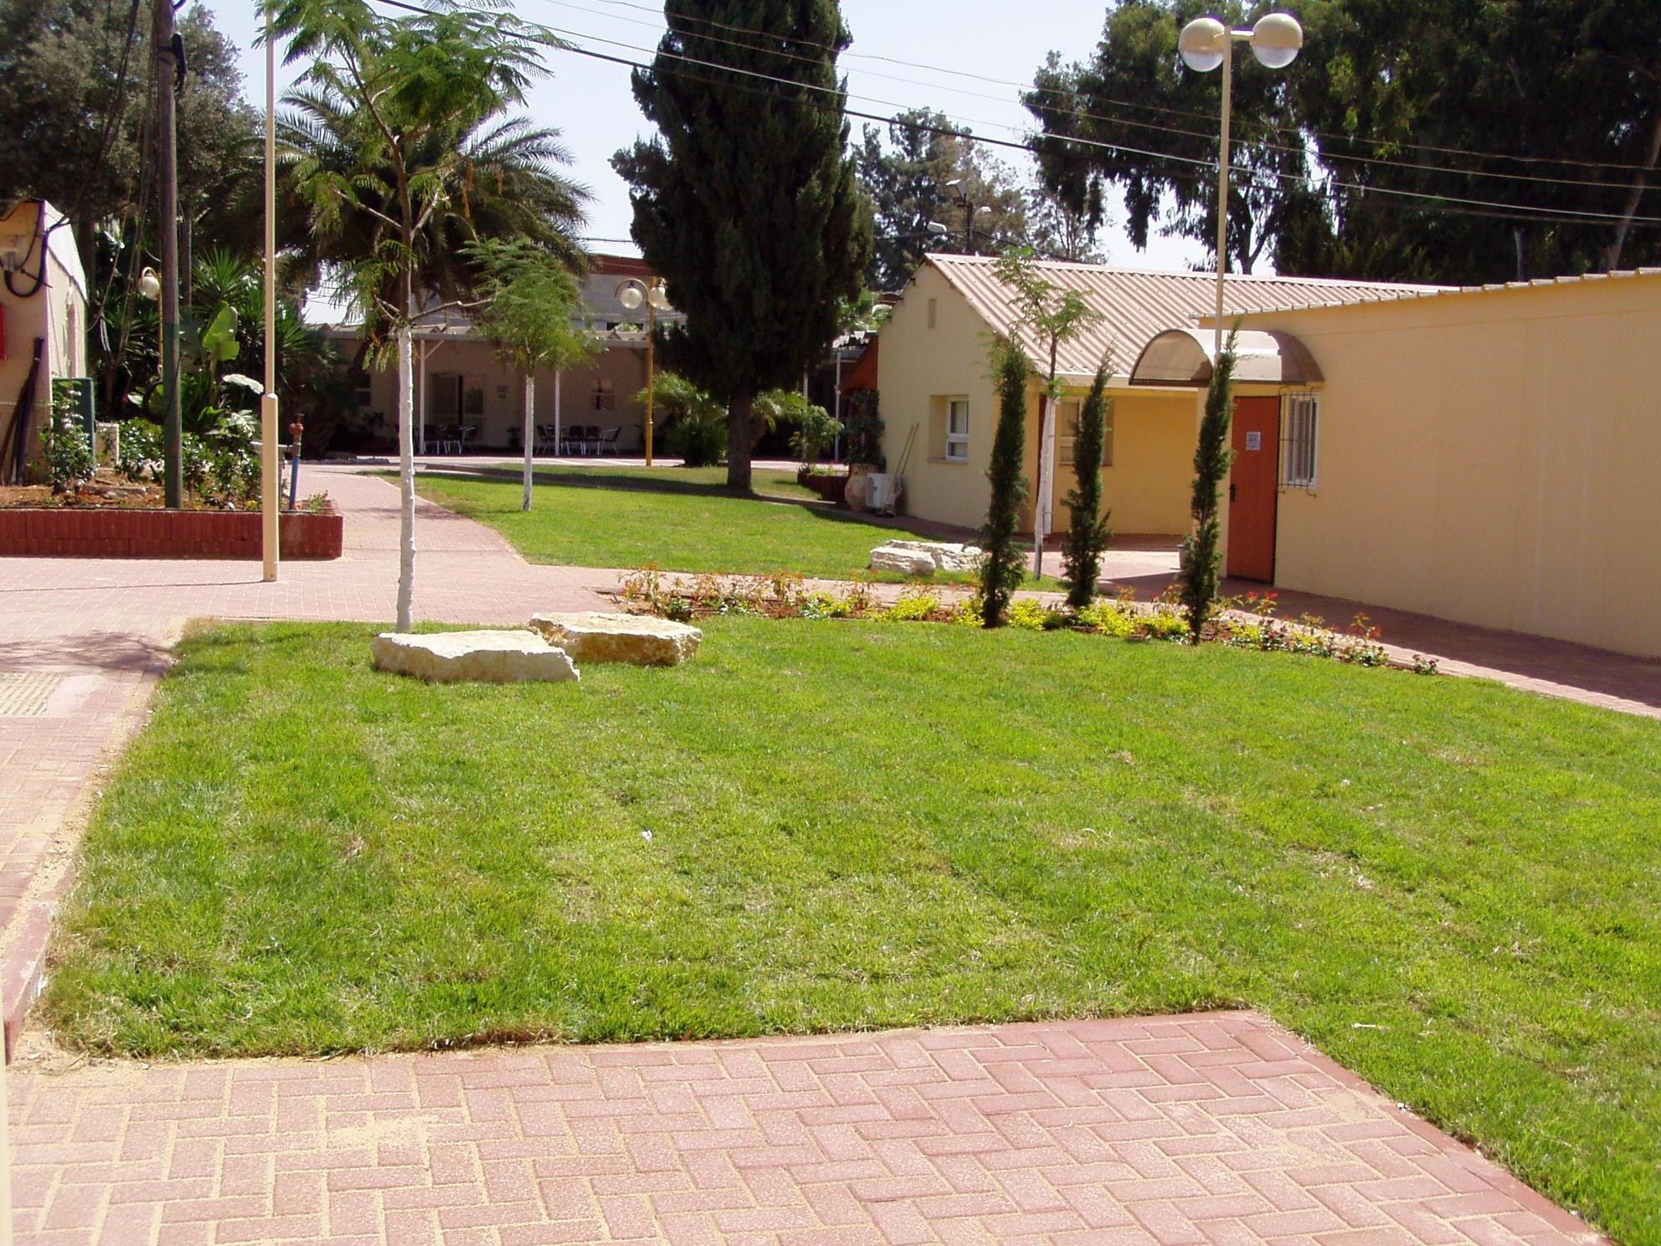
המכללה לביטחון לאומי
מחזור מ"ו

Slide 2
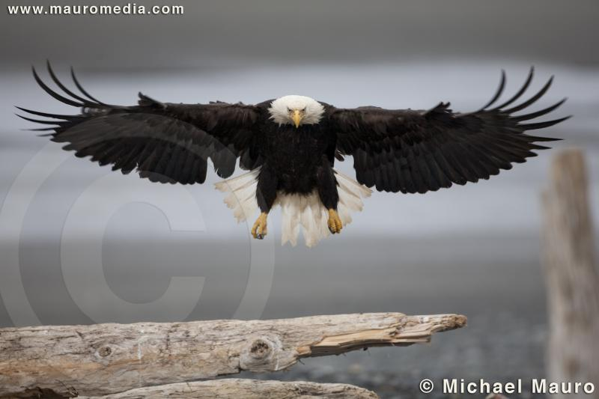
ברוכים הבאים

Slide 3
על מה נדבר?
על המכללה לביטחון לאומי
על תוכנית הלימודים
על עונות המב"ל
על המשתתפים
קוד ההתנהגות

Slide 4
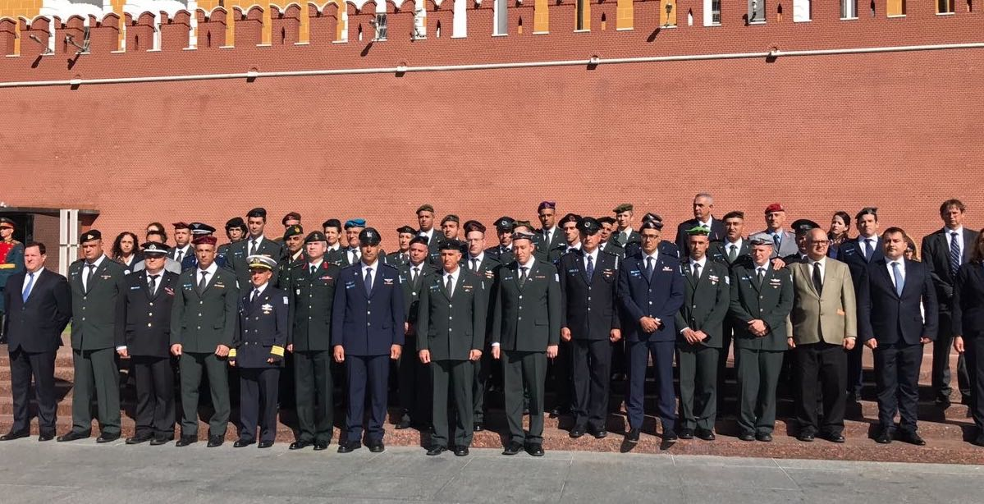
המב"ל
המכללה לביטחון לאומי היא המוסד הממלכתי הגבוה במדינה, המכשיר את הסגל הבכיר בצה"ל, במערכות הביטחון והממשל, לתפקידי פיקוד וניהול בכירים
החלטת ממשלת ישראל מה-23 במאי 1976

Slide 5
מטרות שנת הלימודים
לימוד ופיתוח כלי חשיבה, ניתוח, הבנת תהליכים והובלתם ברמה האסטרטגית, כך שיאפשרו התמודדות עם אתגרים מורכבים בתחומי הבטל”ם
הקניית ידע - על הביטחון הלאומי הישראלי ומימדיו - ע"י לימוד ומחקר של מרכיבי הבטל"ם
ניתוח קשרי הגומלין בין ממדי הבטל״ם השונים

Slide 6
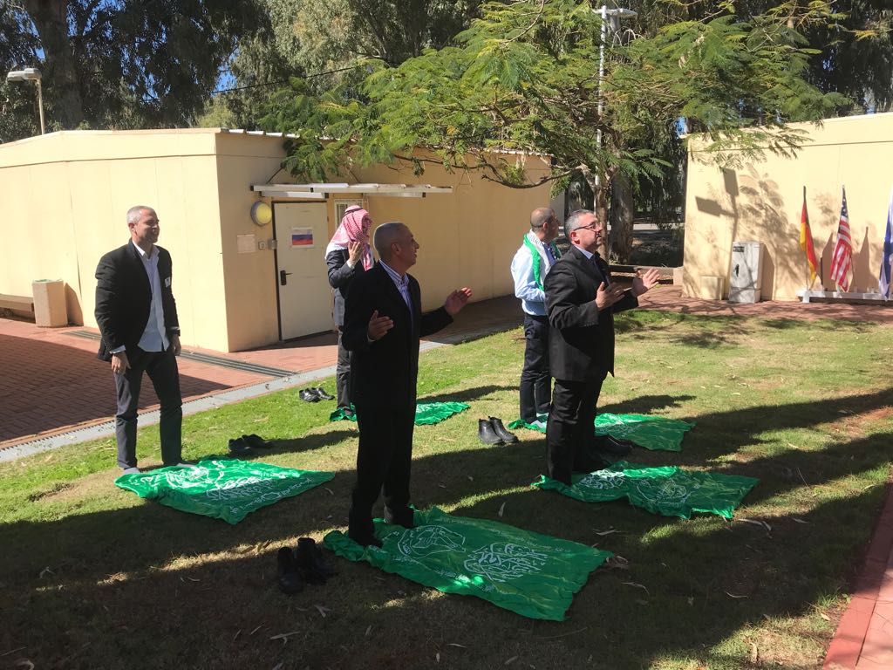
מה מייחד את המב"ל?
הקורס היוקרתי והבכיר ביותר במדינת ישראל להכשרת בכירים
קורס ללימודי הביטחון הלאומי של מדינת ישראל המאפשר העמקה באמצעות חשיפה לתכנים
מקנה גם תואר MA
קבוצת למידה ייחודית
שיטות לימוד מותאמות ללימודי בכירים, בדגש על למידה חווייתית באמצעות סיורים בארץ ובחו"ל ומפגש עם נושאי משרה בכירים
משמעויות מרכזיות:
תכנית רצינית מושקעת, מגוונת ועמוסה באופן משמעותי, הרבה יותר מלימודי תואר שני רגיל, הדורשת רצינות והשקעה לאורך כל השנה

Slide 7
עקרונות הלמידה
תוכנית בינתחומית
גיוון בשיטות הלימוד - סימולציות, ימי עיון וכו'
גיוון במרחבי הלימוד - פרונטאלי, לימודי מליאה, צוותי וכו'
שונות רבה בין המשתתפים כמשאב - שותפות
גמישות ורלוונטיות למציאות המשתנה
הובלת תחומי לימוד על ידי המשתתפים
רשת חברתית כמרכיב עוצמה
סובלנות, פתיחות, שאר רוח ונועזות אינטלקטואלית

Slide 8
מסלולי הלימוד
מסלול בוגר מב"ל
מסלול מב"ל ובוגר תואר שני מדעי המדינה
מסלול מב"ל מחקרי – עם תזה
מסלול מב"ל ייחודי – "תפור למידות מיוחדות"

Slide 9
עבודה שנתית
פיתוח ידע דרך חקר סוגיה בהקשרי הבטל"ם
יתרון הכותב והשפעת תוצריו
מענה לצורך ארגוני אמיתי בהקשרי בטל"ם
מתודולוגיה, פיתוח יכולות כתיבה ומחקר
תהליכי אישור
יום עבודות שנתיות
חשיבות לתהליך נכון
"דב הצפון"
תזה
לא לדחות!

Slide 10
היגיון מסדר שנת לימודים מב"ל מ"ו
מושגי יסוד
אבות האומה
עונת התשתית

Slide 11
היגיון מסדר שנת לימודים מב"ל מ"ו
עונת הליבה
סיורי בטל"מ אזוריים והתנסות אסטרטגית ראשונה
עונת
הליבה
המזרח התיכון
מדיני ודיפלומטי
ח ש י ב ה
חברה ישראלית
כלכלת ישראל
אסטרטגית
הגנה לאומית
מ ח ש ב ה
עונת התשתית

Slide 12
היגיון מסדר שנת לימודים מב"ל מ"ו
התנסות אסטרטגית שלישית – סיור מזרח
וסיורי בטל"מ חו"ל
עונה
מתקדמת
צבא חברה
העמקה אינטגרטיבית
כלכלה גלובלית
שחיתות ציבורית
יו"ע תקשורת
וסיורים ממוקדים
סייבר
יו"ע דבל"א
התנסות אסטרטגית שניה -
סימולציה מדינית ביטחונית
סיורי בטל"מ אזוריים והתנסות אסטרטגית ראשונה
עונת
הליבה
המזרח התיכון
מדיני ודיפלומטי
ח ש י ב ה
כלכלת ישראל
חברה ישראלית
הגנה לאומית
אסטרטגית
מ ח ש ב ה
עונת התשתית

Slide 13
תכנית הלימודים במכללה לביטחון לאומי – מחזור מ"ו
יולי
יוני
מאי
אפריל
מרץ
פברואר
ינואר
דצמבר
נובמבר
אוקטובר
ספטמבר
אסטרטגיה עסקית ציבורית
אסטרטגיה
הגנה לאומית
מדיני-דיפלומטי
כלכלה
חברה
תשתית מושגית ובסיס ציוני ערכי
סימולציה מדינית ביטחונית
התנסות מס' 1
חשיבה אסטרטגית
מחשבה אסטרטגית
גישת העיצוב
סדנת סייבר
סיור בט"פ
סיור אמ"ן
סיור מוסד
סיור שב"כ
סיור ירדן
הגנה לאומית
מזה"ת
סיור ארה"ב
סיור מזרח
סיור נאט"ו וא"א
סיור משרד החוץ
מדיני ודיפלומטי
סיור תשתיות
סיור ירושלים
סיור דרום
סיור דרום
סיור צפון
סיור כלכלה
כלכלת ישראל
סיור חיפה
יום עיון תקציב המדינה
סדנת כלכלה גלובלית
ניתוחי אירוע
סדנת צבא - חברה
סיור חברה
חברה ישראלית
כנס המכללות
יום עיון בינתחומי
יום עיון בן גוריון
אבות האומה
סדנת שחיתות שלטונית
משפט ציבורי
הגיאוגרפיה של הבטל"ם
גישות ואסכולות
מושגי יסוד בבטל"ם

Slide 14
תכנית הלימודים האקדמית (41 שש"ס)
עונת הלימודים המתקדמים
עונת הליבה
עונת התשתית
קורס | שש"ס
קורס וסיור ארה"ב | 3
סיור מזרח | 3
סדנאות בחירה | 2
סה"כ | 8
קורס | שש"ס
הגיאוגרפיה של הבטל"ם | 4
גישות ואסכולות | 4
מדיני ודיפלומטיה | 2
חברה ישראלית | 4
כלכלת ישראל | 2
משפט ציבורי | 4
סה"כ | 20
קורס | שש"ס
מושגי יסוד בבטל"ם | 4
סה"כ | 4
עבודה שנתית
חשיבה אסטרטגית (5)
סיורי בטל"ם בארץ (4)

Slide 15
פריסת המטלות
קורס\מטלה` | סוג מטלה | הערכה |  |  |  |  |  | תאריך | הגשה
 |  |  | ספטמבר | אוקטובר | נובמבר | דצמבר | ינואר | פברואר | מרץ | אפריל | מאי | יוני | יולי
מטלה פתיחה | עבודה אישית | הערכה | 3.9
מושגי יסוד בבטל"ם | עבודה אישית | ציון |  | 25.10
גיאוגרפיה בטל"ם | עבודה זוגות | ציון |  |  |  |  | 24.1
סיורי בטל"ם | עבודה צוותית | הערכה |  | צפון | דרום | יו"ש | ירושלים
גישות ואסכולות | מבחן | ציון |  |  |  |  | 7.1
משפט ציבורי | עבודה אישית | ציון |  |  |  |  | 24.1
כלכלה | מבחן | ציון |  |  |  |  | 23.1
חברה | עבודה אישית | ציון |  |  |  |  |  |  |  | 17.4
מדיני דיפלומטי | עבודה אישית | ציון |  |  |  |  |  | 14.2
סיור מזרח | עבודה קבוצתית | ציון |  |  |  |  |  |  |  |  | 27.5
סיור ארה"ב | עבודה צוותית | ציון |  |  |  |  |  |  |  |  |  |  | 3.7
סדנת בחירה | עבודה אישית | ציון |  |  |  |  |  |  |  | 29.4
אסטרטגיה | עבודה אישית | ציון |  |  |  | 31.12
אסטרטגיה | התנסויות | הערכת מפקד |  |  |  |  | 8-10.1 התנסות 1 | 20-26.2 סימולציה
עבודה שנתית | עבודה אישית | ציון |  |  |  |  |  |  | 17.3 רפרט |  | 7.5 הגשה |  | 8.7 הצגה

Slide 16
תאריכים חשובים
חופשת ראש השנה – 9-11.9.18
חופשת יום כיפור + סוכות – 18.9-1.10.18
פגרת עבודות – 27.1-7.2.19
סיור אירופה – 3-7.3.19
חופשת פורים – 21.3.19
חופשת פסח – 21-25.4.19
חופשת יום העצמאות – 8-9.5.19
סיור מזרח – 12-16.5.19
חופשת שבועות – 9.6.19
סיור ארה"ב -16-24.6.19
טקס סיום מב"ל – 17.7.19

Slide 17
מחזור מ"ו - 42 חניכים
כמות ושיוך ארגוני | חניכים בינ"ל
20 קציני/ות צה"ל | 1 ארה"ב
3 משטרת ישראל | 1 איטליה
2 משרד ראש הממשלה | 1 סינגפור
2 משרד החוץ | 1 הודו
1 שירות בתי הסוהר | 1 גרמניה
1 מבקר המדינה | 1 בריטניה
1 בנק ישראל | 1 קנדה
1 מנהל מקרקעי ישראל
2 הועדה לאנרגיה אטומית
1 משרד הביטחון
1 רפא"ל

Slide 18
חלוקה לצוותים

Slide 19
עקרונות לחלוקה לצוותים
פיזור משתתפים מאותו ארגון בין הצוותים
שני צוותים עם בינ"ל
צוותים הטרוגניים:
אנשי צבא
דרגות
אזרחים
מגדר

Slide 20
חלוקה לצוותים
צוות 1 – ערן קמין | צוות 2 – רפי שוץ | צוות 3 – יהודה יוחננוף | צוות 4 – שי פייראייזן
COL Patrick Lemyre | LTC Seth MacCutcheon | מנור ינאי | דרור פרידלר
COL Klaus Harrer | COL James Priest | יאיר נתנס | חן אלמוג
BRIG Raju Baijal | COL Teng Shin Fong | מאיה גולדשמיט | גיא לוי (ז"י)
שחר שפירא | Col Eros Zaniboni | שי חיים טייב | יהודה אלמקייס
ענבל דה פז | איציק כהן | צבי ישראלי | מירב בריקמן
גיא לוי (ח"י) | עומר טישלר | יהודה ואך | רונן הררי
אלון מדנס | חיים רבן | יגאל חדד | הדס מדמוני
קובי פאר | שי חנונה | גלעד בירן | אייל כליף
אליעז לוף | מיכאל שפשק | רחל שני | יריב בן-עזרא
אייל ארגוב | לבנה שי לוי | אופיר דיין | אסף רפלד
סמואל בומנדיל | דגנית שי

Slide 21
"משתתפים נושאי תפקיד"
המטרה: שותפות מלאה בין הכיתה לסגל לצד שיח מקצועי סביב תכנית ותכנים, ניהול הממד החברתי, ומשימות נוספות
נשיאות כיתה – אחד מכל צוות
מקליד/ה
צלם
גזבר

Slide 22
קוד מב"ל
Chatham House Rule
הופעה
במליאה/חדרי צוות: פלאפונים, מחשבים, שיח, כניסת בכירים
מיקרופונים
איחורים והיעדרויות
הגשת עבודות
סיורים ונסיעות
פיתוח והעצמה אישית – מנטורינג, קאוצ'ינג, אימון גופני, העברת מסר וכיד הדמיון
אנא כבדו את "האכסניה" ואת מעמדכם כלומדים

Slide 23
מבנה שבוע במכללה לביטחון לאומי
שעה / יום | א' | ב' | ג' | ד' | ה'
08:30-10:00 | למידה עצמאית | משך 1 | משך 1 | משך 1 | משך 1
10:30-12:00 |  | משך 2 | משך 2 | משך 2 | משך 2
13:00-14:15 |  | משך 3 | משך 3 | משך 3 | משך 3
14:45-16:15 |  | משך 4 | שעת צוות | משך 4
מבנה השבוע העקרוני – בשבועות של תרגילים / סיורים / סדנאות יפורסם לו"ז בהתאמה.
ימי למידה עצמית יתקיימו בימי חמישי עד חנוכה ובימי ראשון החל מחנוכה ועד סוף השנה.
בשבועות של תרגילים / סיורים / סדנאות לא יתקיימו ימי למידה עצמית.
בעונת הליבה ימי שני יתקיימו באוניברסיטה.

Slide 24
מבנה שבוע הפתיחה
שעה / יום | ב' 3/9 | ג' 4/9 | ד' 5/9 | ה' 6/9
08:30-10:00 | שיחת פתיחה מפקד המכללות | הכלכלה והחברה הישראלית / מפגש עם פרופ' מנואל טרכטנברג | סוגיות של זהות / מפגש עם א"ב יהושע | הצגת צירי הלימוד במב"ל - מדריכים
10:30-12:00 | שיחת פתיחה מד"ר | ביטחון לאומי - מצפן וחזון לאומי / מפגש עם יו"ר האופוזיציה ח"כ ציפי לבני | גורמי היסוד בבסיס תפיסת הביטחון הלאומי / אלוף במיל' יעקב עמידרור | מפגש עם שר האוצר מר משה כחלון
13:00-14:15 | יצירתיות בניהול בינלאומי במציאות משתנה - מר רון פרושאור | ביטחון לאומי - תפיסות בביטחון לאומי / מפגש עם השר לשעבר מר דן מרידור | צבא – כלכלה – חברה / מפגש עם מר סמי פרץ | "מניסיונם של בוגרים" אל"ם שמואל בן עזרא
14:45-16:15 | מפגש צוותי | ביטחון לאומי - החברה הישראלית / מפגש עם ד"ר יועז הנדל | ערכי מדינת ישראל / מר אריה ברנע
17:00-20:00 |  | ערב פתיחת שנה במכללות

Slide 25
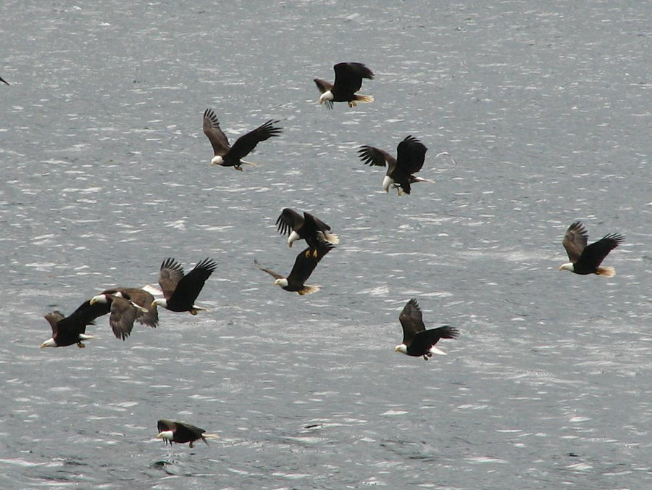
בהצלחה לכולנו!!

